Slide 1




Качество зерна России, СФО. Экспортная реальность
12 августа 2022 г.
г. Красноярск
Шостак М.М.
Директор Алтайского
филиала ФГБУ «ЦОКЗ»

Slide 2

Динамика валового сбора зерновых и зернобобовых в СФО с 2011 по 2021 год
Увеличение
урожайности
за 2020 и 2021 год
Увеличение
валового сбора
за 2020 и 2021 год
Класс | Намолочено пшеницы, тыс. тонн
 | 2018 год | 2019 год | 2020 год | 2021 год
Алтайский край | 3062,9 | 2812,5 | 2453,5 | 3219,2▲
Новосибирская область | 1674,8 | 1712,1 | 1787,4 | 2221,1▲
Омская область | 2377,4 | 2251,4 | 2200,8 | 2187,3▼
Красноярский край | 1293,1 | 1461,6 | 1894,9 | 1845,7▼
Кемеровская область | 596,3 | 708,1 | 854,2 | 953,8▲
Иркутская область | 493,9 | 439,6 | 533,6 | 525,6▼
Томская область | 222,4 | 226,8 | 299,1 | 297,5▼
+10%
+8%
Валовый сбор зерновых и зернобобовых культур в СФО за 2021 г.
Всего собрано 17,177 тыс. тонн в 2021 (15,7 тыс. тонн – за 2020 г.)
Посевные площади, млн га
Валовой сбор, млн тонн
Урожайность
(в расчете на убранную площадь), ц/га

Slide 3
Распределение объемов обследованного зерна мягкой пшеницы по классам в % по России и СФО за 2021 год
в сравнении по годам
2020 г.
0,002 % -1 класса
0,2 % - 2-го класса
0,03 % - неклассная
2021 г.
0,02 % -1 класса
0,04 % - 2-го класса
Валовый сбор:
76702,7 тыс. тонн
2020 г.
0,16 % - неклассная
0,014 % -1, 2-го класса
2021 г.
0,5 % -1 класса
0,2 % - 2-го класса
Валовый сбор:
11352,2 тыс. тонн
Notes:
КРАСНЫХ ЦИФР НЕТ ДАННЫХ

Slide 4
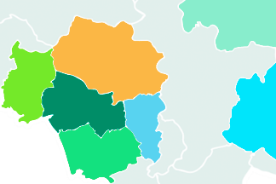
КАЧЕСТВО МЯГКОЙ ПШЕНИЦЫ УРОЖАЯ
ЗА 2021 ГОД ПО СФО
СФО: общий объем валового сбора пшеницы составляет 11352,2 тыс. тонн
Notes:
КРАСНЫХ ЦИФР НЕТ ДАННЫХ

Slide 5
Качество мягкой пшеницы урожая за 2021 год
(яровая и озимая)
2021 г.
0,5 % -1 класс
0,2 % - 2 класс
Валовый сбор
2021 г – 3219,2 тыс.т
2020 г – 2453,5 тыс.т
Валовый сбор
2021 г – 2221,1 тыс.т
2020 г – 1787,4 тыс.т
Валовый сбор
2021 г – 2187,3 тыс.т
2020 г – 2200,8 тыс.т
Валовый сбор
2021 г – 297,5 тыс.т
2020 г – 299,1 тыс.т
Notes:
КРАСНЫХ ЦИФР НЕТ ДАННЫХ

Slide 6
Тенденция изменения главных качественных характеристик зерна за 5 лет

Slide 7



Экспортная реальность Сибири 2022 год

Slide 8

КАРТА ПРИСУТСТВИЯ СИБИРСКОГО ЗЕРНА
ИТОГО
2022 - 41 страна
2021 - 46 стран
ТОП 5 СТРАН январь-июнь 2021г | ТОП 5 СТРАН январь-июнь 2022г
1.Казахстан | 1.Казахстан
2.Китай | 2.Китай
3.Монголия | 3.Киргизия
4.Белоруссия | 4.Белоруссия
5.Азербайджан | 5.Латвия
ЗЕРНО
(9 СТРАН)
1. ЛИТВА
2. ИРАН
3. БАНГЛАДЕШ
4. ЯПОНИЯ
5. ПОЛЬША
ЗЕРНО
И ПРОДУКТЫ ПЕРЕРАБОТКИ
(33 СТРАН)
1. МАЛАЙЗИЯ
2. САУДОВСКАЯ АРАВИЯ
3. РЕСП. КОРЕЯ
4. ОАЭ
5. ЯПОНИЯ
ПРОДУКТЫ ПЕРЕРАБОТКИ
(10 СТРАН)
1. ЕГИПЕТ
2. БУРУНДИ
3. ЗИМБАБВЕ
4. НИКАРАГУА
5. СИНГАПУР

Slide 9

СТРАНЫ-ИМПОРТЕРЫ КРАСНОЯРСКОГО КРАЯ
(по данным ФСС) за январь-июль 2022 г., в тыс. т
ГОД: 2021
162,1 ТЫС. Т.
38%
ГОД: 2022
102,9 ТЫС. Т.
74,8%
8,5%
7,8%
7,5%
1,1%
0,2%
0,1%

Slide 10





ЭКСПОРТ: ОСНОВНЫЕ ВИДЫ ПРОДУКЦИИ Алтайского края, НСО, Омской области
(по данным выданных фитосанитарных сертификатов) за январь-июнь 2022
Алтайский край
2022г. – 822,1 ТЫС. Т.
2021г. – 357,2 ТЫС. Т.
Омская область
2022г. – 467,3 ТЫС. Т.
2021г. – 259,2 ТЫС. Т.
НСО
2022г. – 384,7 ТЫС. Т.
2021г. – 264,4 ТЫС. Т.
ТОП 5 СТРАН январь-июнь 2021г | ТОП 5 СТРАН январь-июнь 2022г
1.Казахстан | 1.Казахстан
2.Китай | 2.Китай
3.Монголия | 3.Киргизия
4.Белоруссия | 4.Белоруссия
5.Азербайджан | 5.Латвия
45,3%
67,9%
34,5%
56,1%
29,8%
14,9%
17,4%
5,4%
9,3%
8,4%
1,8%
5,5%
3,5%
0,1%
0,1%
ТОП 10

Slide 11
СТРАНЫ-ИМПОРТЕРЫ АЛТАЙСКОЙ ПРОДУКЦИИ
(по данным выданных фитосанитарных сертификатов) за январь-июнь 2022 г., в тыс. т
ГОД: 2021
357,2 ТЫС. Т.
130%
ГОД: 2022
822,1 ТЫС. Т.
63,7%
13,5%
7,0%
2,6%
2,3%
2%
9%

Slide 12


КОНЪЮКТУРА КАЗАХСТАНСКОГО АЖИОТАЖА
Динамика и структура экспорта зерна (с учетом масличных и зернобобовых)
Алтая, Омской области и НСО в Казахстан, тыс. т (по данным ФСС)
257%
107%
121%
Месяц | АЛТАЙ | ОМСК | НСО
янв-июнь 2022 | 497,0 | 335,4 | 186,2
янв-июнь 2021 | 138,9 | 161,5 | 84,2
Месяц | АЛТАЙ 2022 | ОМСК 2022 | НСО 2022
Январь | 135,8 | 89,9 | 44,5
Февраль | 163,7 | 134,3 | 63,2
Март | 97,6 | 82,2 | 57,8
Апрель | 48,5 | 15,1 | 7,1
Май | 35,0 | 6,0 | 6,5
Июнь | 16,4 | 7,9 | 7,1
Июль | - | - | -
Август | - | - | -
Сентябрь | - | - | -
Октябрь | - | - | -
Ноябрь | - | - | -
Декабрь | - | - | -
Всего: | 497,0 | 335,4 | 186,2

Slide 13


Сибирские Герои преодоления барьеров Экспорта 2022 год

Slide 14
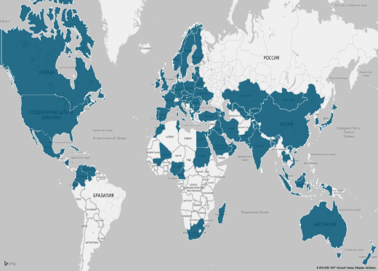
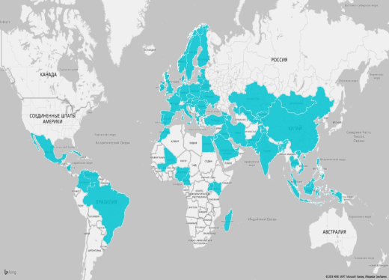
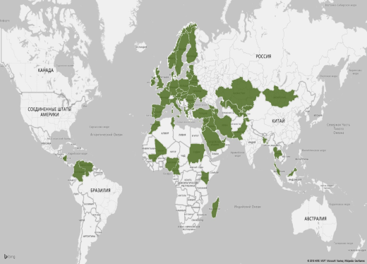
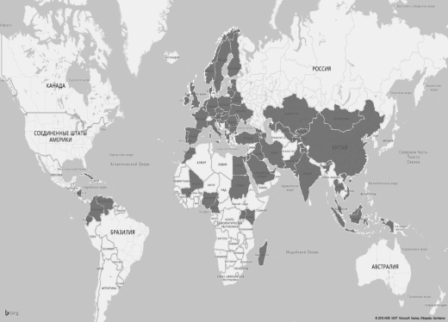
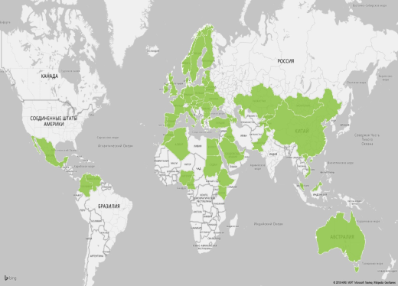
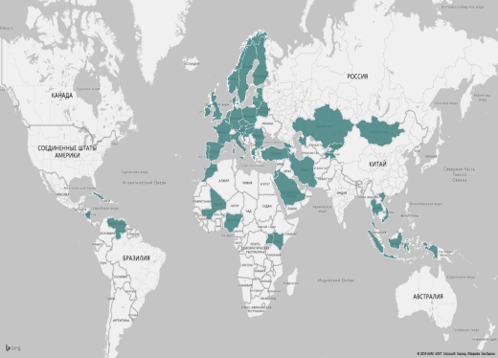
Требования стран-импортеров по показателям безопасности
MAX
MIN
Япония – 506 шт.
Швейцария – 479 ШТ.
Ес – 479 ШТ.
АЗЕРБАЙДЖАН – 5 шт.
ГРУЗИЯ – 5 ШТ.
ТАДЖИКИСТАН – 5 ШТ.
РФ – 250 шт. (ТР ТС 015/2011)
88
стран
82
страны
ПЕСТИЦИДЫ
МИКОТОКСИНЫ
69
стран
78
стран
Радионуклиды
Тяжелые металлы
65
стран
57
стран
ГМО
Микробиология

Slide 15
Лидеры экспортеры Красноярского края, в тыс. т. за январь-июль 2022 г
ГОД: 2021
162,1 ТЫС. Т.
38%
ГОД: 2022
102,9 ТЫС. Т.
ТОП 10

Slide 16

Рейтинг экспортеров зерна (с учетом масличных и зернобобовых) и продуктов его переработки (Алтай-топ 20), в тыс. т. за январь-июнь 2022 г
ИТОГО ЗЕРНА:
2022 год – 685,1 тыс. тонн.
2021 год – 271,5 тыс. тонн.
ИТОГО ПРОДУКТОВ ПЕРЕРАБОТКИ :
2022 год – 137,0 тыс. тонн.
2021 год – 85,7 тыс. тонн.
ВСЕГО ЭКСПОРТЕРОВ
2022 – 250 организаций
2021 - 195 организаций

Slide 17







Важный момент нового сельскохозгода:
и всё-таки
ФГИС «ЗЕРНО»

Slide 18



Федеральный закон №520-ФЗ «О внесении изменений в закон РФ «О зерне» и статью 14 ФЗ «О развитии сельского хозяйства»
Организация государственного мониторинга зерна в период уборки урожая в месте его выращивания с географическим указанием
Проведение лабораторных исследований при экспортно-импортных операциях.
Осуществление федерального государственного контроля (надзора) в области обеспечения качества и безопасности зерна и продуктов переработки зерна.
Создание, развитие и эксплуатация Федеральной государственной информационной системы прослеживаемости зерна и продуктов его переработки
Формирование и ведение реестра юридических лиц и индивидуальных предпринимателей, осуществляющих в качестве предпринимательской деятельности хранение зерна и оказывающих связанные с хранением услуги
Оформление товаросопроводительного документа на партию зерна или партию продуктов переработки зерна.
Процедура изъятия, экспертизы, возврата или утилизации партии зерна, которая не соответствует требованиям международных договоров РФ или иных актов, составляющих право ЕАЭС, и законодательства РФ.
Учет зерна и продуктов переработки зерна.

Slide 19




Бесплатный Государственный мониторинг зерна для сельхозтоваропроизводителей в 2022 г.
Государственный мониторинг
Система анализа и оценки объема и потребительских свойств зерна, произведенного
на территории Российской Федерации
Цели
Информация о качестве и объеме выращиваемого зерна в местах его производства
Объект
Кукуруза
Рожь
Гречиха
Рис
Соя
Реализация продукции

Slide 20
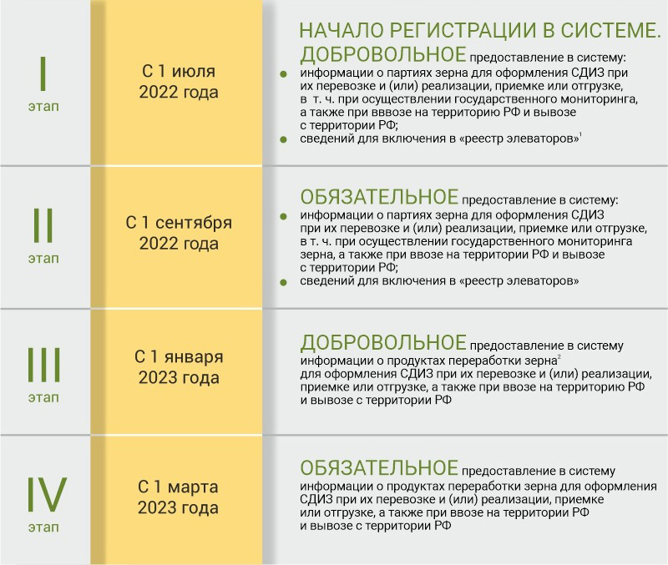


СРОКИ ЗАПУСКА СИСТЕМЫ

Slide 21



СИСТЕМА ПРОСЛЕЖИВАЕМОСТИ ЗЕРНА
Процесс получения товаросопроводительного документа (СДИЗ)
Импорт
Внутренний рынок
Экспорт
СДИЗ
СДИЗ
Поле, зерно
СДИЗ
СДИЗ
Хранилище
СДИЗ
СДИЗ
СДИЗ
СДИЗ
Переработка
СДИЗ
СДИЗ
СДИЗ (товаросопроводительный документ) оформляется в целях приемки, перевозки, реализации зерна (с 01.09.2022)
и продуктов переработки зерна (с 01.03.2023)
Потребитель

Slide 22
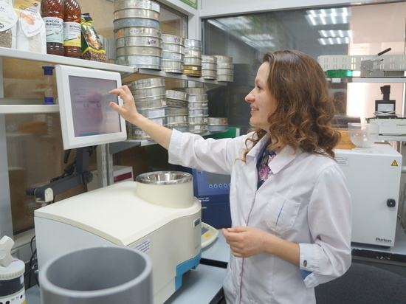




Алтайский филиал выбор сильнейших!
Более 3000 клиентов по всей РОССИИ
=
Сотрудничество с нами
Счастливый клиент
Уверенность на зерновом рынке- протокол, сертификат качества и акт обеззараживания
антидепрессант заказчика
Тел. 8 (3852) 503-407
Тел. 8 (3852) 503-408
Тел. 8 (3852) 503-406
E-mail: altai@fczerna.ru
г. Барнаул,
пр. Комсомольский 80 г

